Slide 1


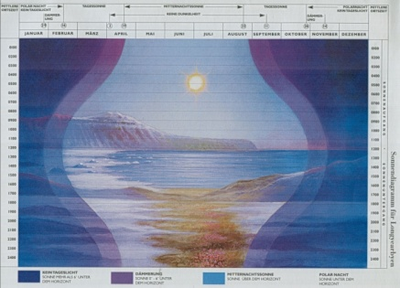

3
Česká arktická vědecká infrastruktura “Stanice Josefa Svobody”
Centrum polární ekologie, Přírodovědecká fakulta,
Jihočeská univerzita v Českých Budějovicích

Slide 2
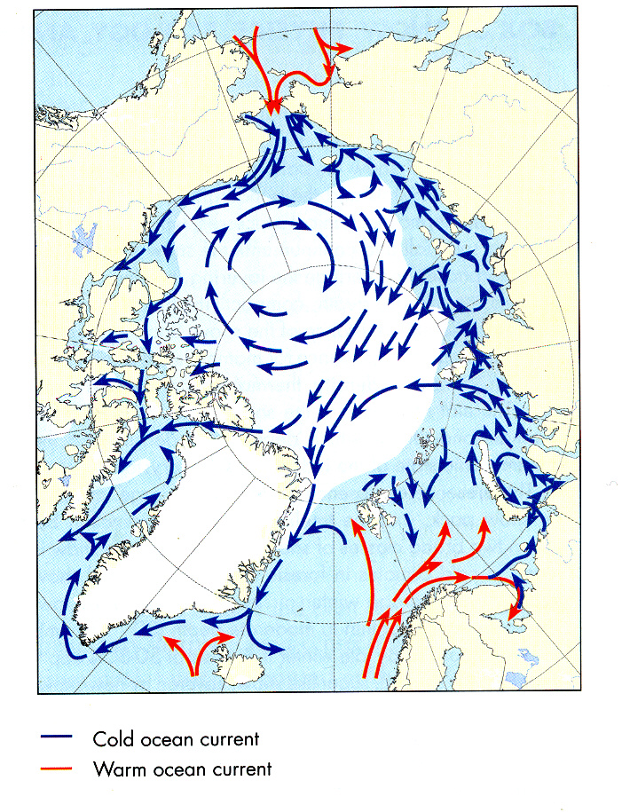
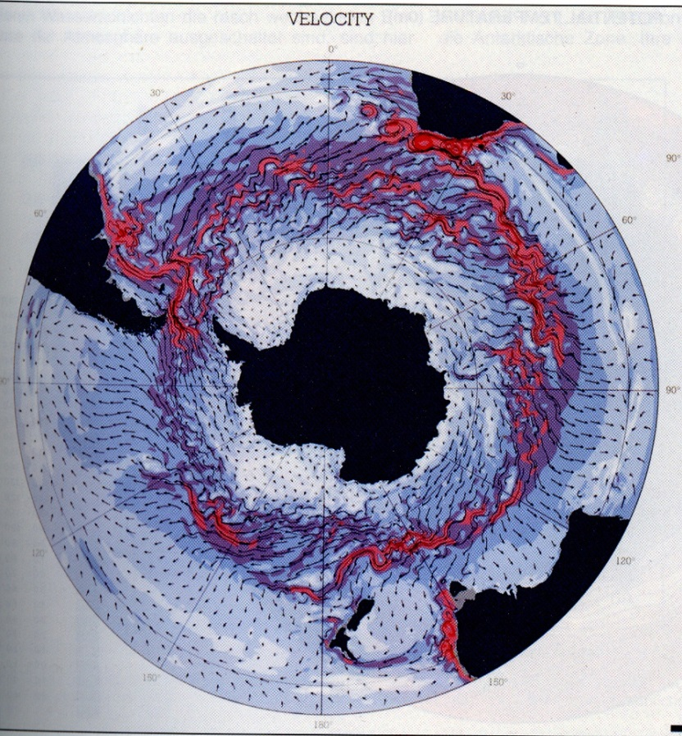
Arktida severopolární oblast - izoterma 10°C Severní ledový oceán a část severního pobřeží Evropy, Asie a Severní Ameriky celková rozloha 26,5 milionů km²
Antarktida
jihopolární oblast - antarktická konvergence
kontinent Antarktidy a Jižní polární oceán
celková rozloha 45,8 milionů km²
Polární oblasti zabírají značnou část naší planety, z hlediska rozlohy a rozsahu to jsou největší území s extrémním prostředím.

Slide 3
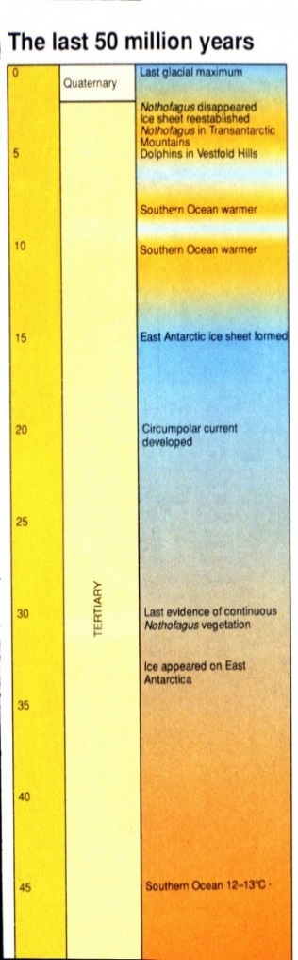
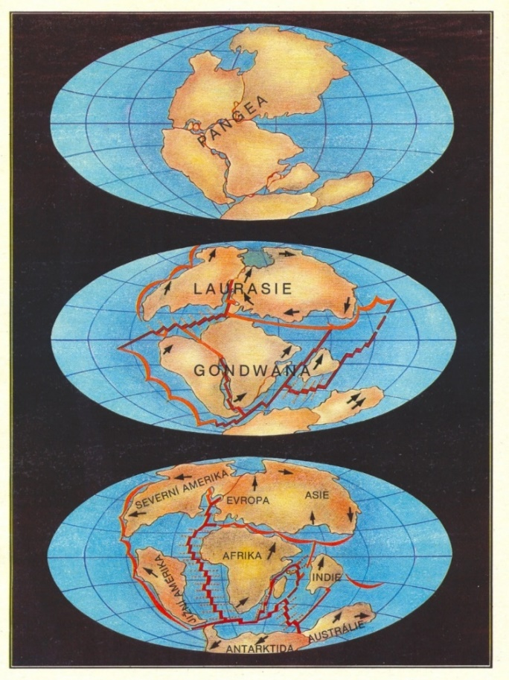
Vznik a vývoj polárních oblastí
V období posledních 100 milionů let - rozpad Gondwany a posun kontinentů
Vyšší teplota Arktidy → vliv mořských proudů z mírného a tropického pásma
Střídání teplejších a chladnějších period po celou existenci planety (glaciální and interglaciální periody)
7 chladných period - 50 milionů let
V některých chladných obdobích docházelo k časté teplotní fluktuaci, některá období byla naopak teplotně stabilnější

Slide 4
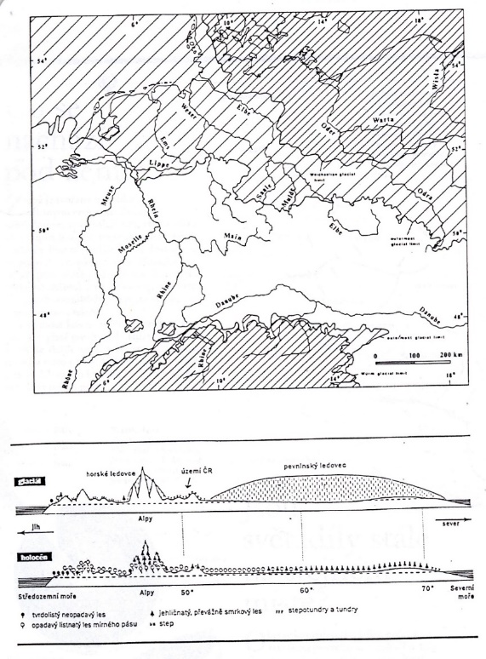
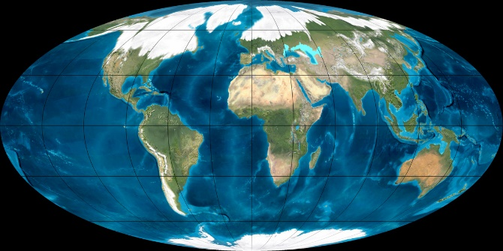
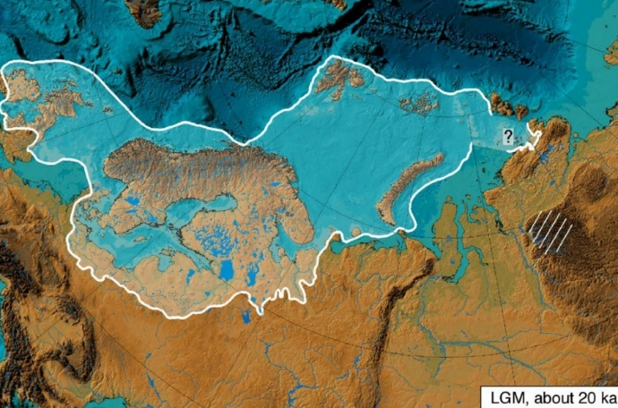
Poslední glaciální období (LGM)
V evropské části dosahovalo zalednění až hraničních hor naší republiky.
20 tisíc let – maximální rozsah. Centrum zalednění na Skandinávském poloostrově. Rozšíření ledovců až do střední Evropy a po obnaženém šelfu na Britské ostrovy.

Slide 5
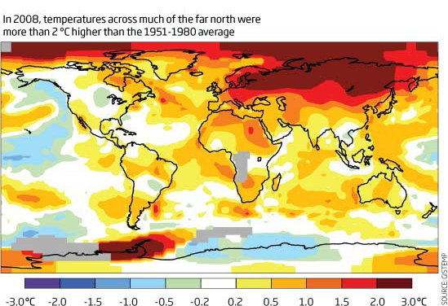
● Zvýšení koncentrace oxidu uhličitého v atmosféře souvisí s růstem průměrné globální teploty – dokázáno analýzou ledových vrtných jader.
● Koncentrace oxidu uhličitého, metanu a ostatních skleníkových plynů v atmosféře se zvýšila od počátku průmyslové revoluce zhruba o 35 % - spalování fosilních paliv a snižování ploch zeleně.
● Nárůst průměrné roční globální teploty o 0,6 °C a změny četnosti, intenzity a lokalizace srážek. Arktická oblast se oteplila o 1,5 až 2 °C.
Polární oblasti jsou nejrychleji se měnící ekosystémy na Zemi

Slide 6
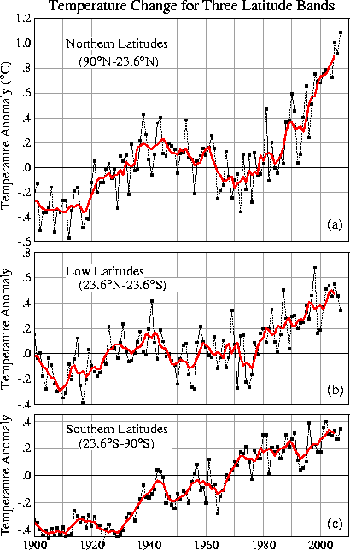
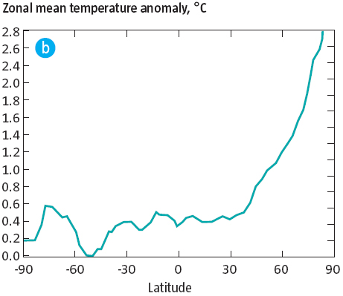
Teplotní anomálie pro vybrané zeměpisné šířky (1900-2005)
Zdroj: IPCC 2007
Průměrné teplotní odchylky (ºC)
v meridionálním směru v letech 2005-2007 (normálové období 1951-1980)

Slide 7
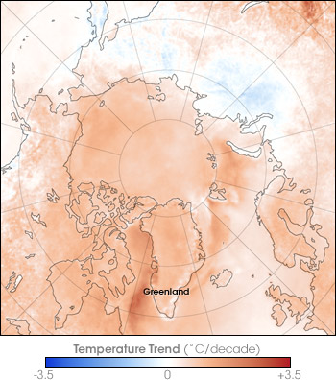
Klimatická změna
Teplotní trendy
Arktická oblast

Slide 8
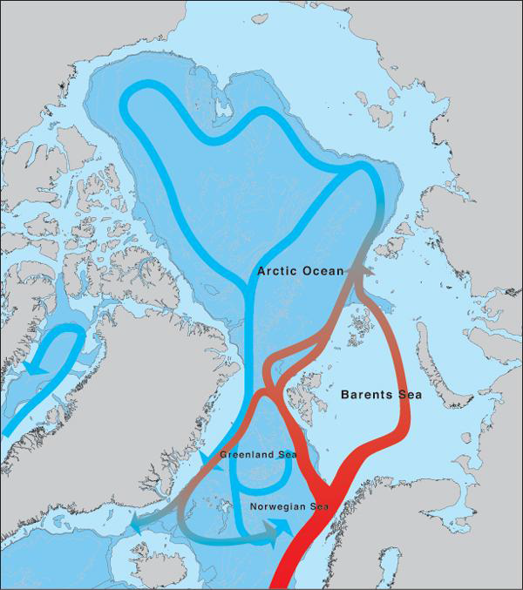
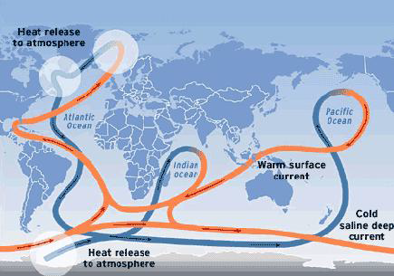
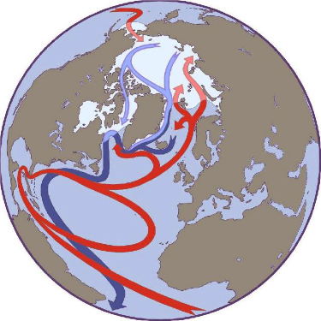
Bazén Severního ledového oceánu
plocha oceánu 14 mil. km²
výměna vody v Severním ledovém oceánu
Termohalinní cirkulace
Hlavním hnacím mechanismem termohalinní cirkulace je ochlazování oceánských vod ve vysokých šířkách, tím dochází k jejich těžknutí a klesání, což přímo pohání celou cirkulaci.

Slide 9
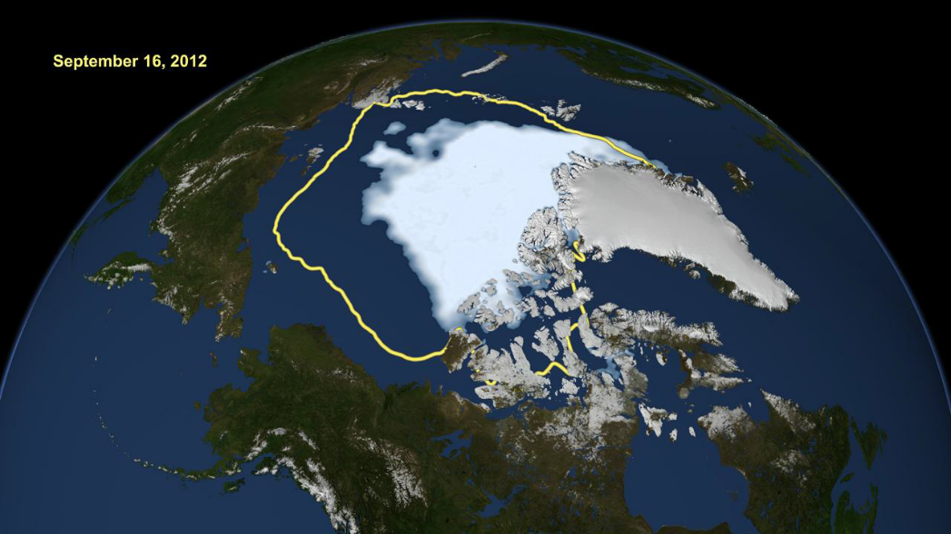
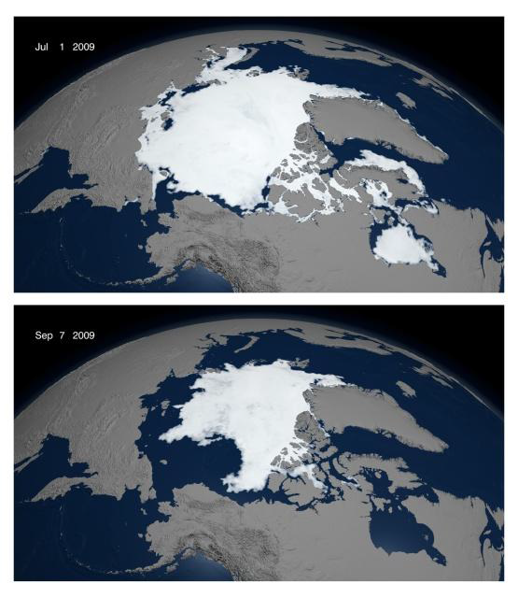
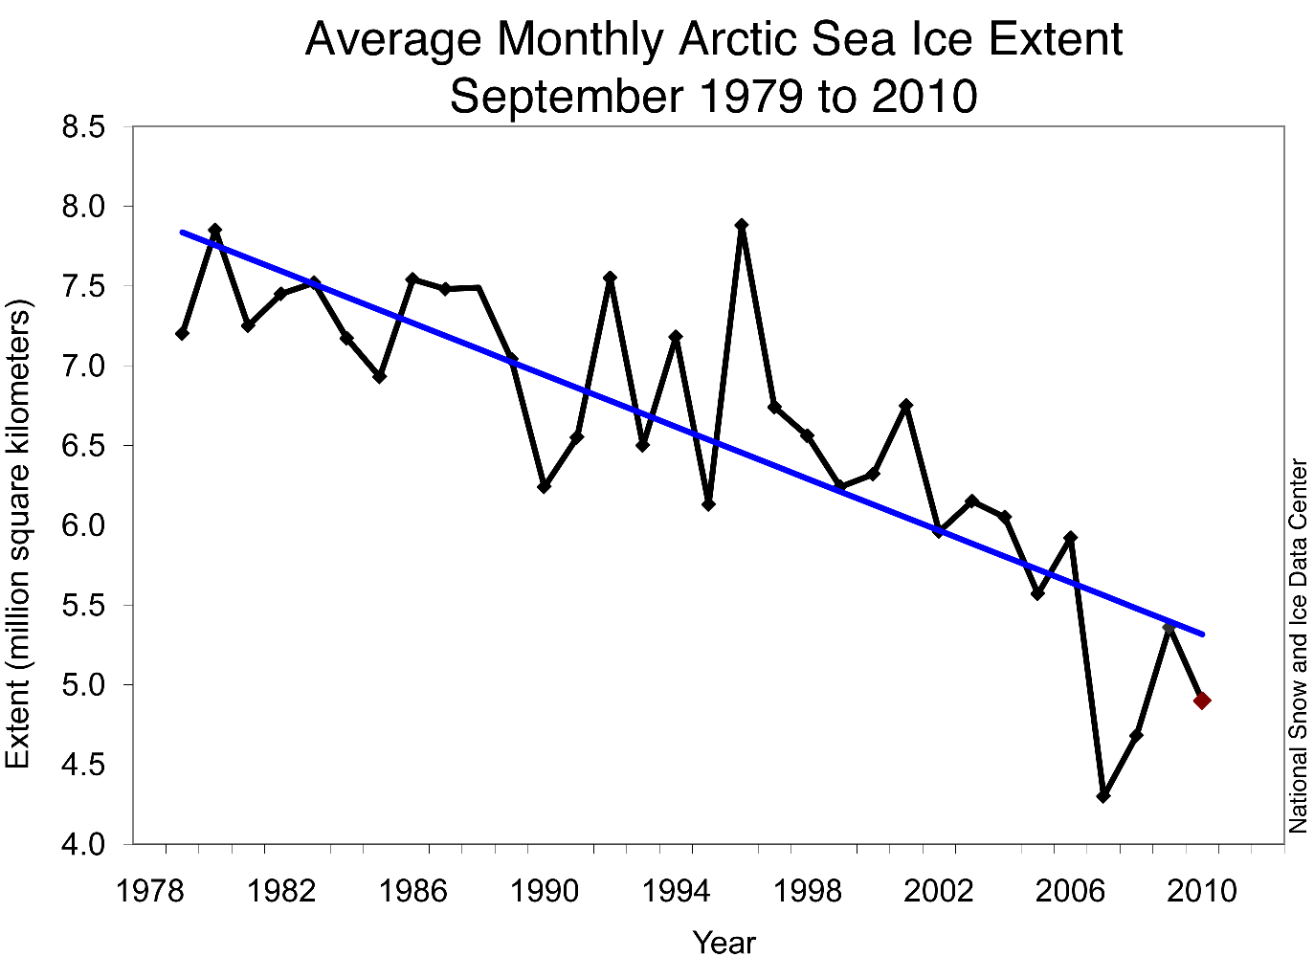
Plocha mořského ledu Arktidy na začátku a na konci léta

Slide 10
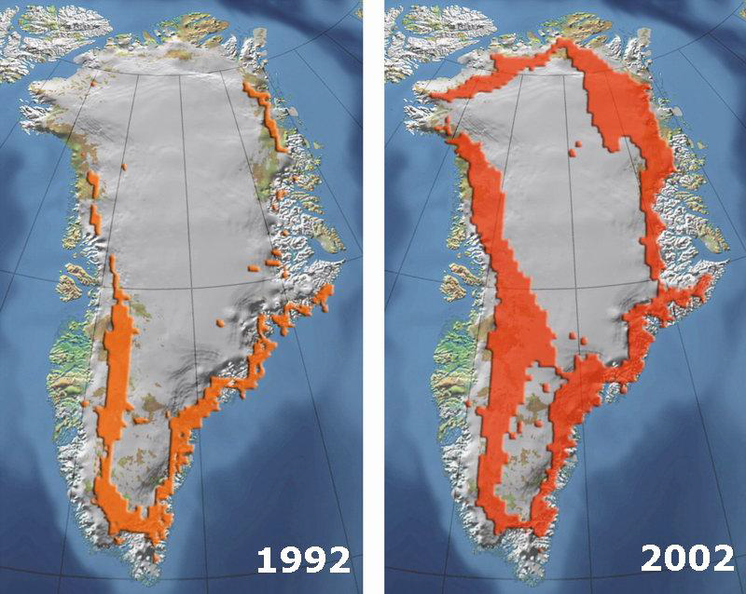
Zvětšení plochy
letní ablace
Grónského
ledovcového
štítu v r. 2002
v porovnání
s rokem 1992

Slide 12
Arktida - nejrychleji se měnící část naší planety
V poslední dekádě 20. století rostla průměrná roční teplota v arktické oblasti dvakrát rychleji než ve zbytku světa.
Ústup zalednění a zkrácení doby sněhového pokryvu vedou k větší absorpci sluneční energie a oteplování se zrychluje.
V důsledku oteplování se zvýší druhová diverzita a produktivita arktické oblasti.
Oteplování a vysušování některých oblastí Arktidy přispěje ke změnám v cirkulaci uhlíku.
Změní se diverzita a areál rozšíření živočišných druhů.
Některé pobřežní lokality budou čelit silným bouřkám a vlnobití.
Na rostliny, živočichy i lidi žijící v Arktidě budou působit zvýšené dávky UV záření.
Spolu s oteplováním působí na ekosystémy Arktidy řada přidružených ekologických faktorů (znečišťování chemickými látkami, rybářství atd.).
Ústup mořského ledu usnadní námořní dopravu a zpřístupní některé zdroje surovin.
Změny zasáhnou do tradičního způsobu života původních obyvatel.

Slide 13
Česká arktická vědecká infrastruktura
“Stanice Josefa Svobody”
Centrum polární ekologie a základna Jihočeské univerzity na souostroví Svalbard
Infrastruktura je financována z projektů Ministerstva školství, mládeže a tělovýchovy ČR: „Projekt CzechPolar – České polární stanice: Stavba a operační náklady“ a „PolarEko - Vytvoření pracovního týmu a pedagogických podmínek pro výuku a vzdělávání v oblasti polární ekologie a života v extrémním prostředí“.

Slide 14
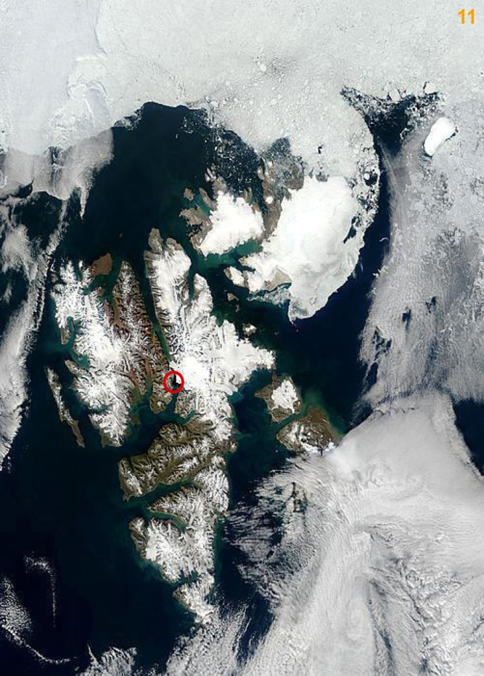
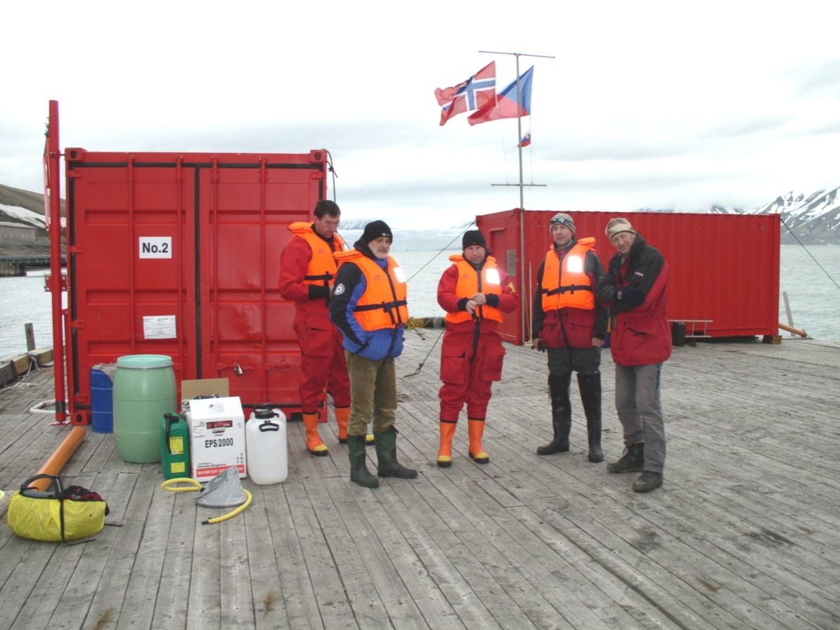
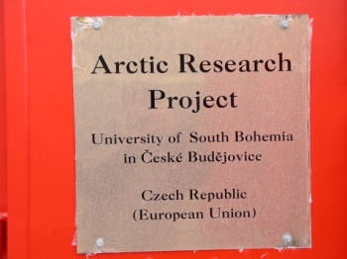
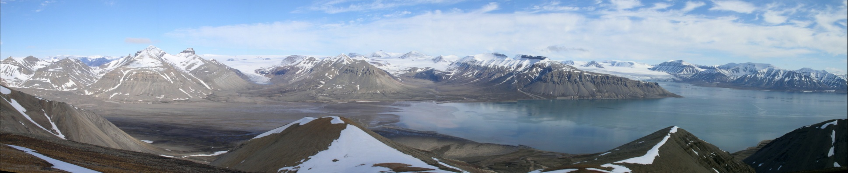
Centrum polární ekologie Přírodovědecké fakulty Jihočeské univerzity v Českých Budějovicích provozuje vědeckou stanici na Svalbardu, na arktickém souostroví spravovaném Norským královstvím.

Slide 15
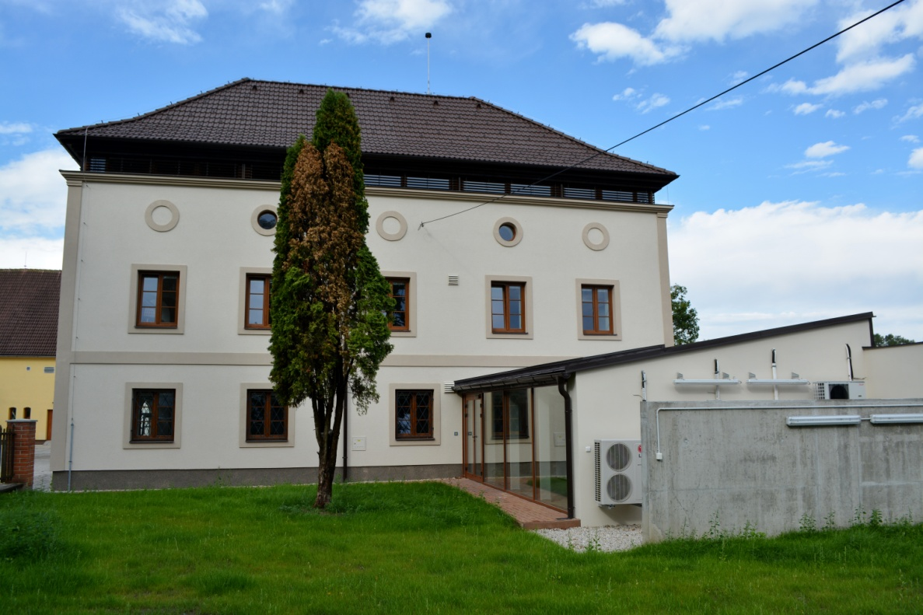
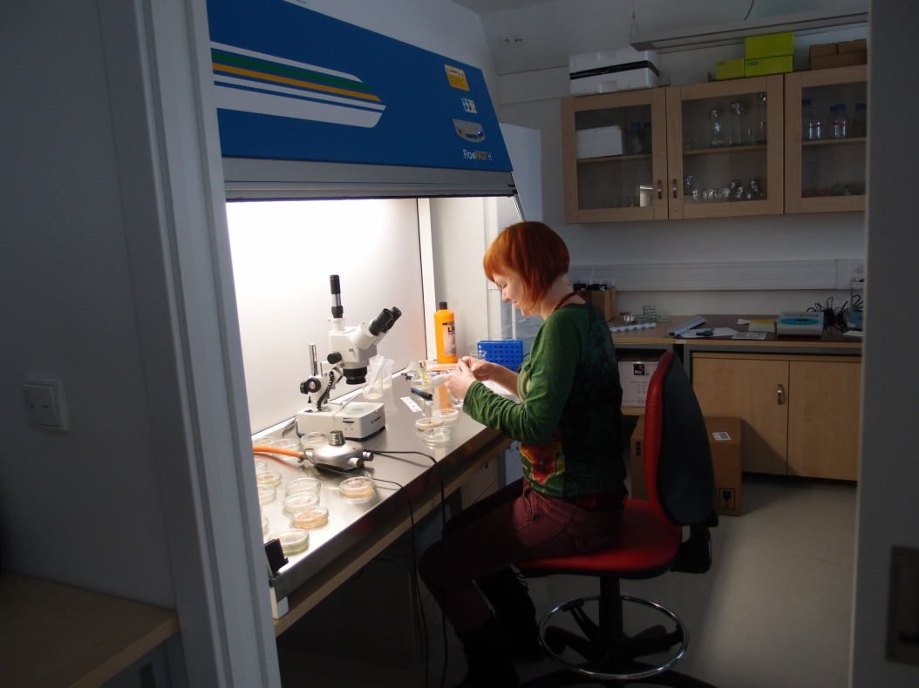
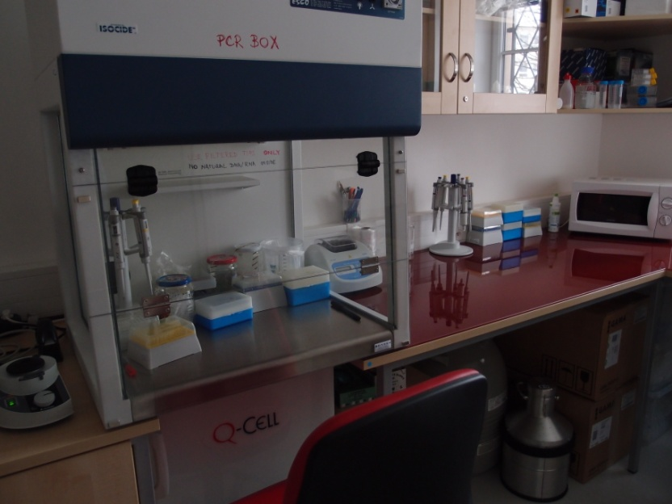
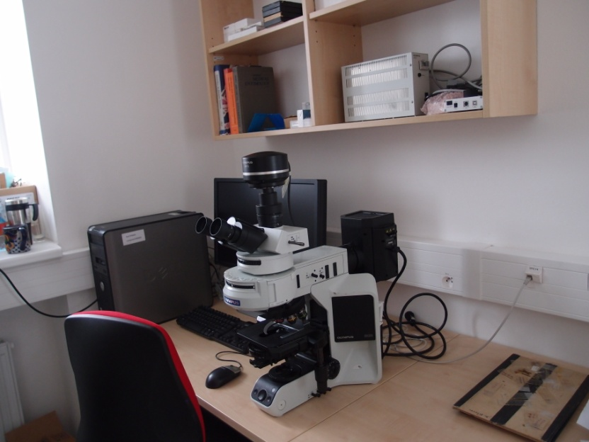
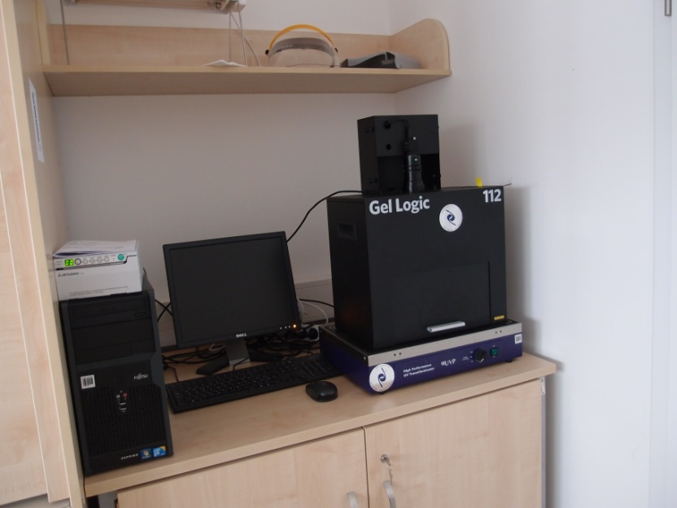
Zázemí CPE v Českých Budějovicích

Slide 16
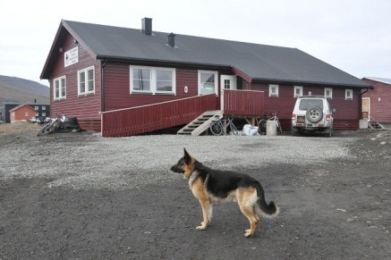
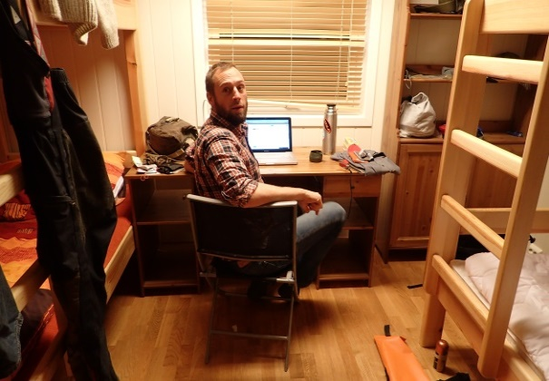
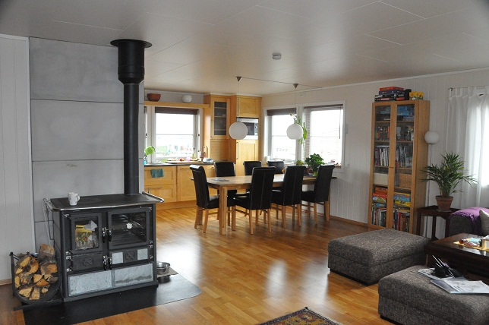
Základna „Payerův dům“ v Longyearbyenu

Slide 17
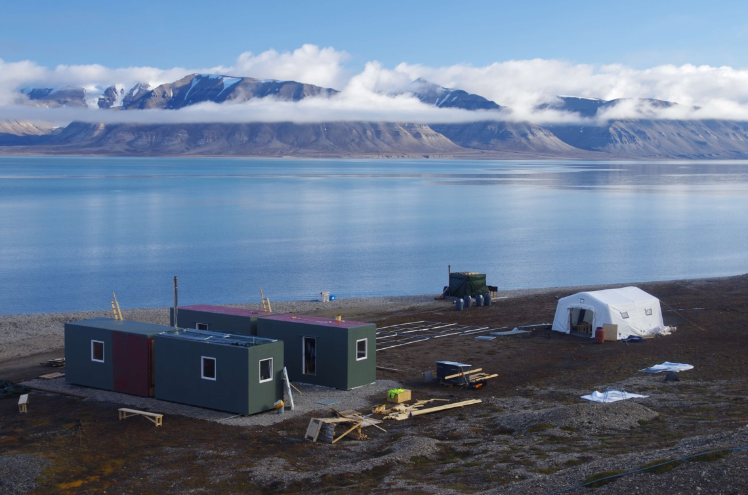
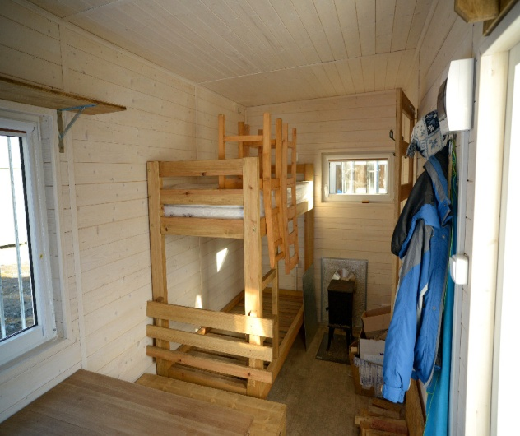
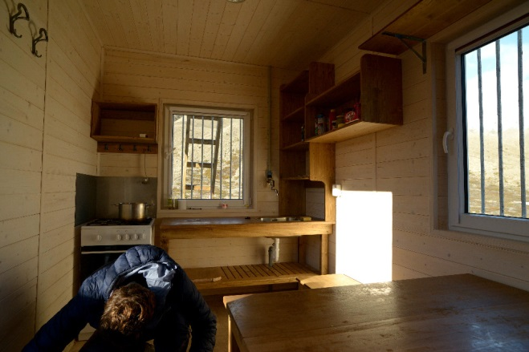
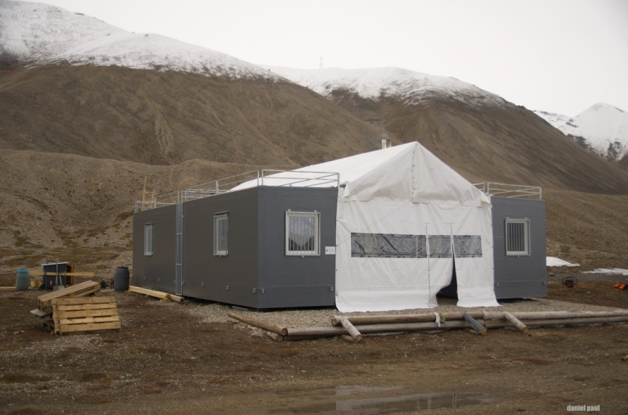
Terénní kemp Nostoc v zátoce Petunia

Slide 18
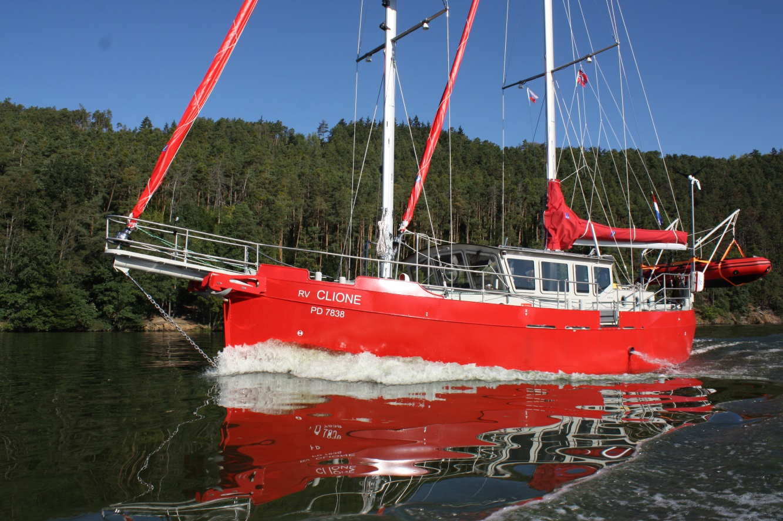
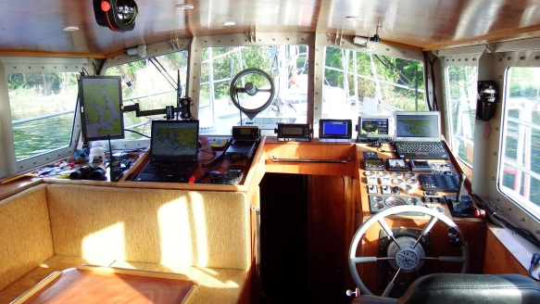

Slide 19
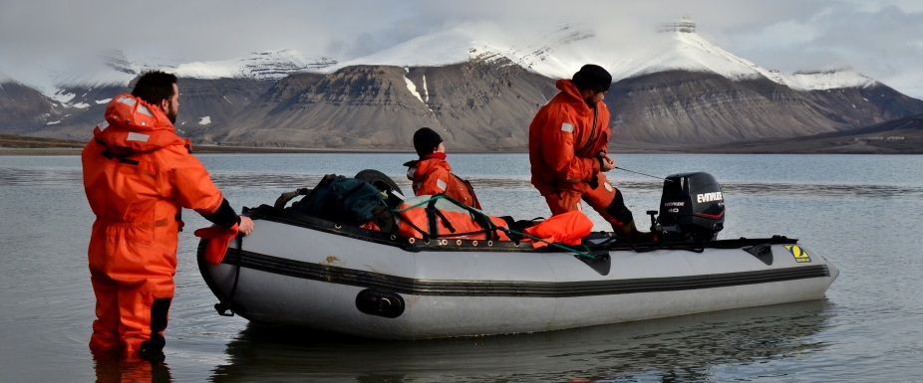
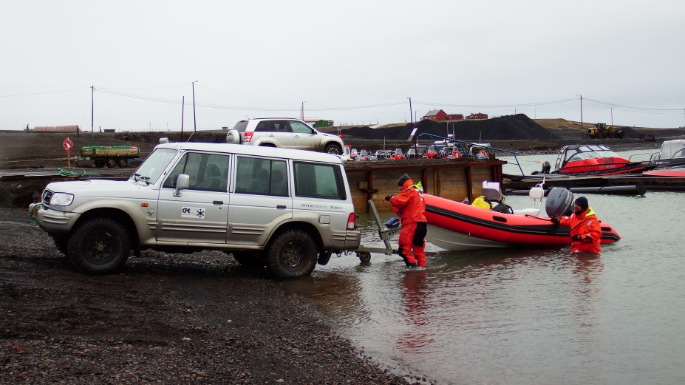
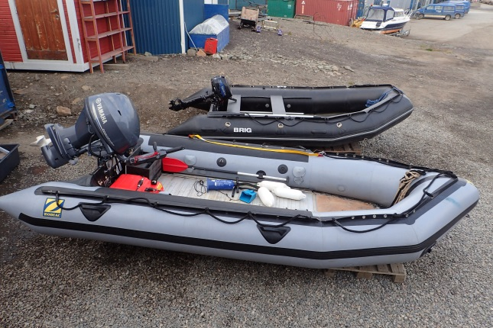
Logistika: transport

Slide 20
Česko-norský interdisciplinární výzkum zahrnuje studium environmentálních procesů a jejich dynamiky, které souvisejí s probíhajícími klimatickými změnami a antropogenním ovlivněním arktických ekosystémů.
Výzkum zahrnuje klimatologii – glaciologii, geologii – geomorfologii, hydrologii – limnologii, mikrobiologii – algologii, botaniku – rostlinnou fyziologii, zoologii –parazitologii, které jsou navzájem propojeny a doplňují se.

Slide 21
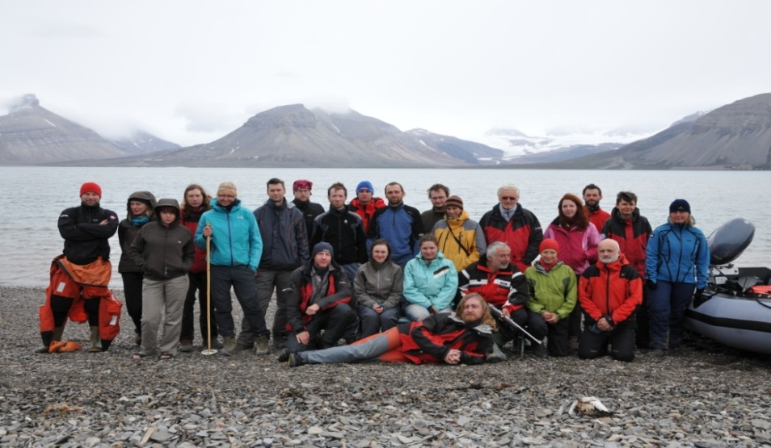
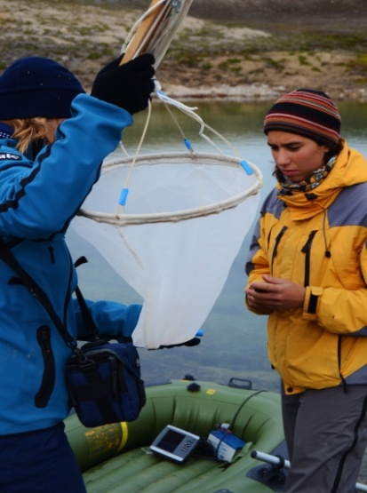
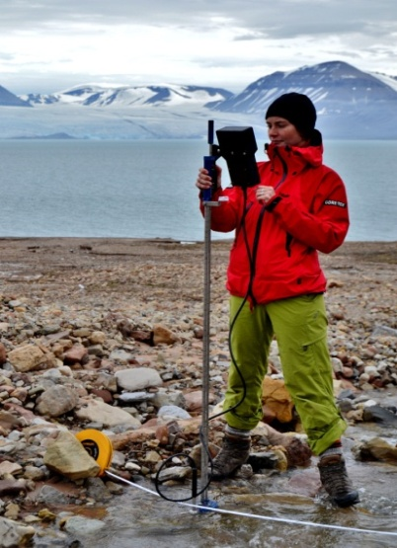
Terénních vědeckých prací se každoročně účastní 50 až 70 vědců a studentů z českých i zahraničních institucí (příklad roku 2012: JU-23, MU-10, UK-10, AV-8, UP-4, zahraniční-3).
Publikační aktivita (IF články): od r. 1992 celkem 157
Prezentace na zahraničních konferencích: od r. 1992 celkem 210
Kurzů polární ekologie (klimatologie-glaciologie, geologie-geomorfologie, hydrologie-limnologie, mikrobiologie-algologie, botanika-fyziologie, zoologie-parazitologie) se pravidelně účastní 26 studentů českých vysokých škol.
8 – 12 studentů každoročně končí svoje bakalářské, magisterské nebo doktorské práce, které vznikaly za přispění infrastruktury.

Slide 22
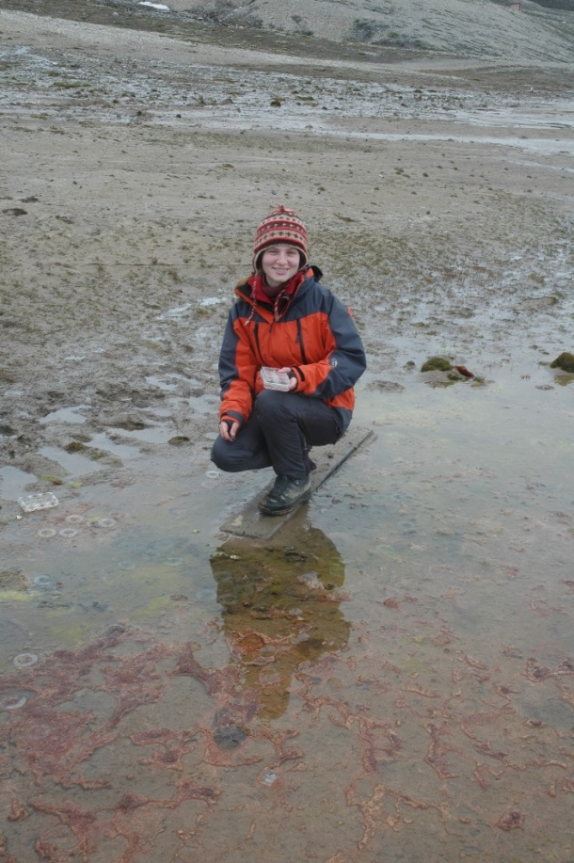
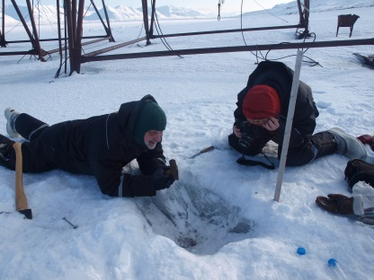
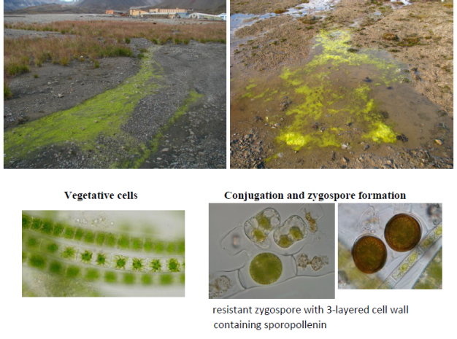
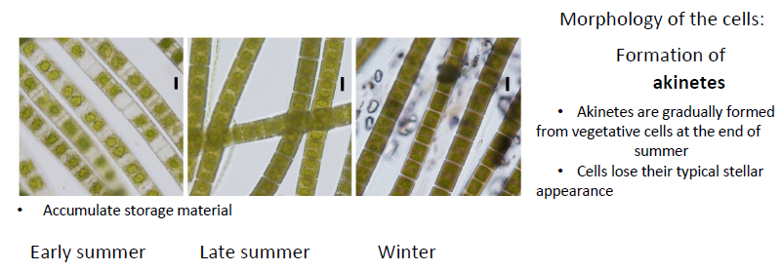
Mgr. Martina Pichrtová, Ph.D., dostane za svoji disertační práci vypracovanou ve spolupráci Karlovy a Jihočeské univerzity
(v rámci České vědecké arktické infrastruktury)
„Stresová odolnost polárních hydro-terestrických řas
Zygnema spp. (Zygnematophyceae, Streptophyta)“
cenu Česká hlava za rok 2015
Pichrtová, Elster, Hájek, 2015: Annual development of conjugating green algae Zygnema spp. in Arctic hydro-terrestrial environment, Central Svalbard. FEMS Microbiology Ecology.

Slide 23
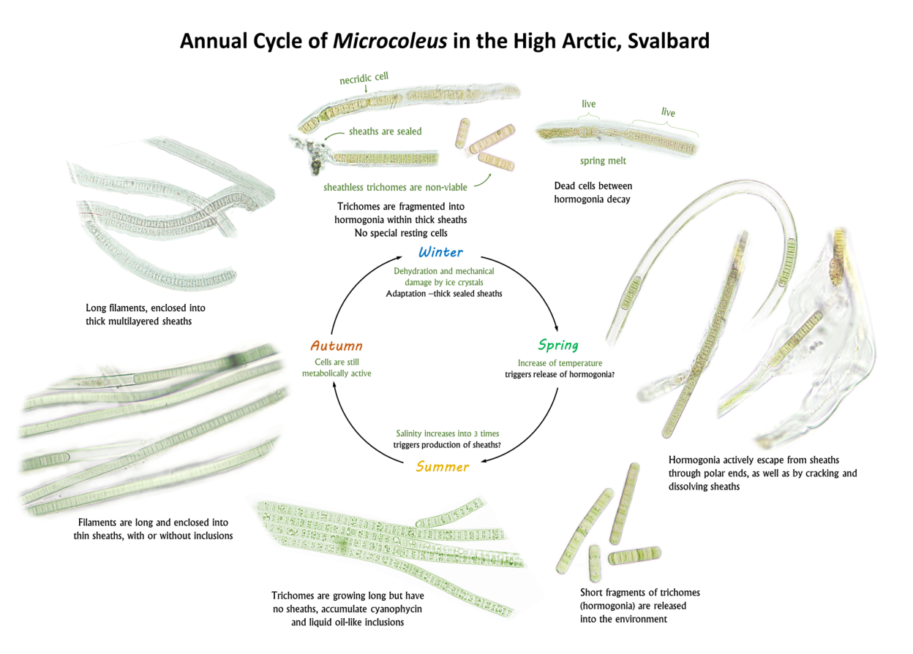
Mgr. Daria Tashyreva - disertační práce „Tvorba dormantních stádií a stresová tolerance polárních cyanobakterií“
Tashyreva, Elster, Billi, 2013: A novel staining protocol for multiparameter assessment of cell heterogeneity in Phormidium populations (Cyanobacteria) employing fluorescent dyes. Frontiers in Microbiology.
Tashyreva & Elster, 2015: Effect of nitrogen starvation on tolerance of arctic Microcoleus strains (Cyanobacteria) to desiccation. FEMS Microbiology Ecology.

Slide 24
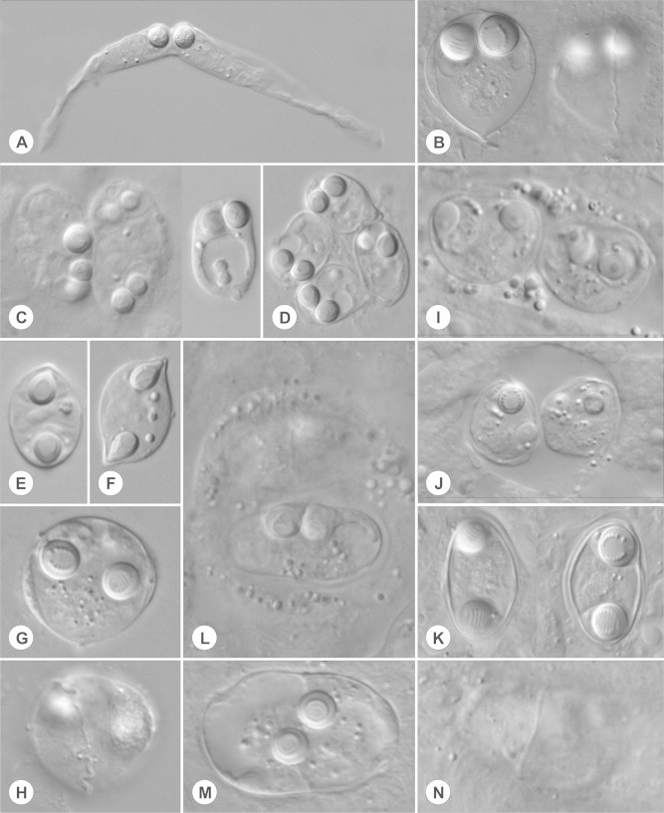
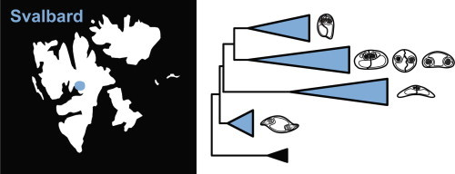
Nálezy nových parazitů ryb
Kodádková, Dyková, Tyml, Ditrich, Fiala, 2014: Myxozoa in high Arctic: Survey on the central part of Svalbard archipelago. Int. J. Parasitol.

Slide 25

Botanika: tvorba vegetačních map
Prach, Klimešová, Košnar, Redčenko, Hais, 2012: Variability of contemporary vegetation around Petuniabukta, central Spitsbergen. Polish Polar Research.

Slide 26

Dlouhodobý
monitoring
klimatu
Láska, Witoszová , Prošek, 2012: Weather patterns of the coastal zone of Petuniabukta (Central Spitsbergen) in the period 2008–2010. Polish Polar Research.

Slide 27
Od roku 2012 je ČR členem International Arctic Science Committee (IASC), zasedá v jednotlivých dílčích odborných komisích.
Jsme přidruženým členem EU projektu International Network for Terrestrial Research and Monitoring in the Arctic (INTERACT).
Jsme přidruženým členem Svalbard Integrated Arctic Earth Observing System (SIOS).
JU má dvoustrannou smlouvu o spolupráci s Univerzitním centrem Svalbard (UNIS), s Norským polárním institutem (NPI) a s ruskou těžební společností ARKTIKUGOL.
Spolupráce s Masarykovou univerzitou v Brně, Karlovou univerzitou v Praze, Palackého univerzitou v Olomouci a ústavy AV ČR - Biologické centrum AV ČR, Botanický ústav AV ČR, Ústav struktury a mechaniky hornin AV ČR, Ústav živočišné fyziologie a genetiky AV ČR.

Slide 28
Prague will host the
Arctic Science Summit Week
April 1 to 7, 2017
www.assw2017.eu
Motto:
“A DYNAMIC ARCTIC IN GLOBAL CHANGE”
Three conference themes:
Changes in the Arctic
Global Implication of Arctic Changes
Impact of Global Changes on the Arctic

Slide 29
Studium arktických ekosystémů přináší tyto zkušenosti
a poznatky:
Výzkum Arktidy je jednou z vědeckých priorit EU. Zapojení ČR do výzkumu a využívání Arktidy je důležitým prvkem zahraniční politiky.
Arktické ekosystémy jsou ideálním modelem pro studium vzniku a vývoje periglaciálních systémů severní a střední Evropy, včetně některých částí naší republiky.
Je to ideální prostředí pro výchovu mladých ekologů
a pro jejich uplatnění v rámci domácích i zahraničních akademických pracovišť včetně státní správy.

Slide 30

Česká arktická vědecká infrastruktura “Stanice Josefa Svobody” Jihočeské univerzity na souostroví Svalbard je dobře se rozvíjející vědecká infrastruktura, která reprezentuje českou vědu v zahraničí a napomáhá rozvoji vědeckého bádání a vysokoškolského vzdělávání v ČR
Josef Elster
http://polar.prf.jcu.cz
Děkuji za pozornost.

